Slide 1
Intermezzo
Gunnen op kwaliteit

Slide 2
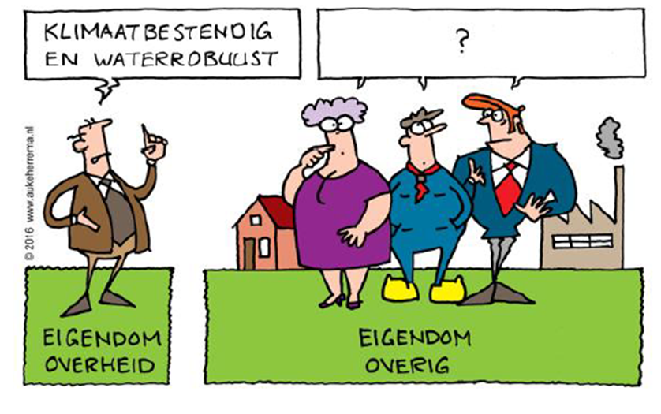
Wat is KAMVI?
KAMVI = Klimaat Adaptief Meest voordelige inschrijving.
Bij een kamvi-aanbesteding wordt niet alleen naar prijs gekeken, maar wordt eveneens (veel) waarde gehecht aan het (kwalitatieve) criterium KlimaatAdaptatie.

Slide 3
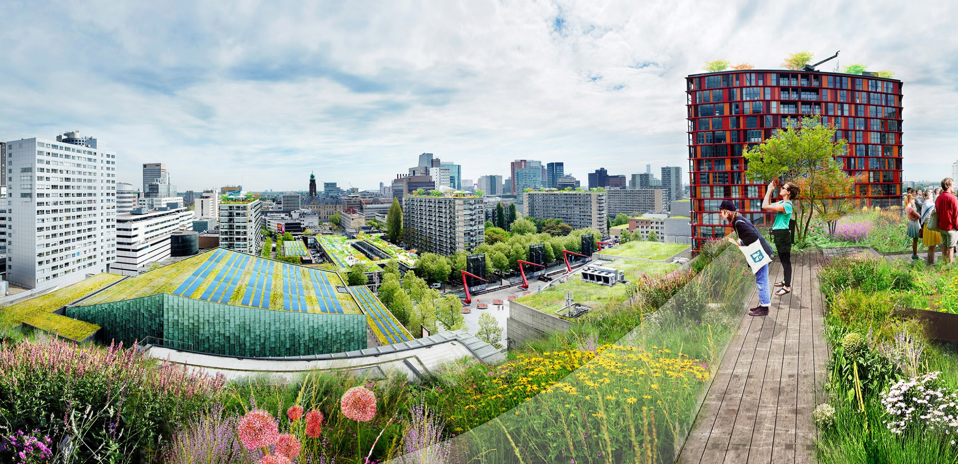
2. Zoek meekoppelkansen
1. Weet wat je wilt bereiken
6 TIPS
voor KAMVI
6. Weet wat er te halen valt
3. Geef ruime voor innovatie
4. Zorg dat de aanbieder zich kan onderscheiden
5. Maak onderscheidt tussen wensen en eisen

Slide 4
Succes verzekerd!

